Slide 1
Duurzame verstedelijking
LMR-advies over de raadsperiode 2018-2022
14 feb 2018
LMR-adcies Raadsperiode 18-22

Slide 2
Omgevingsvisie centraal
Leiden + negen omliggende gemeenten
14 feb 2018
LMR-adcies Raadsperiode 18-22

Slide 3
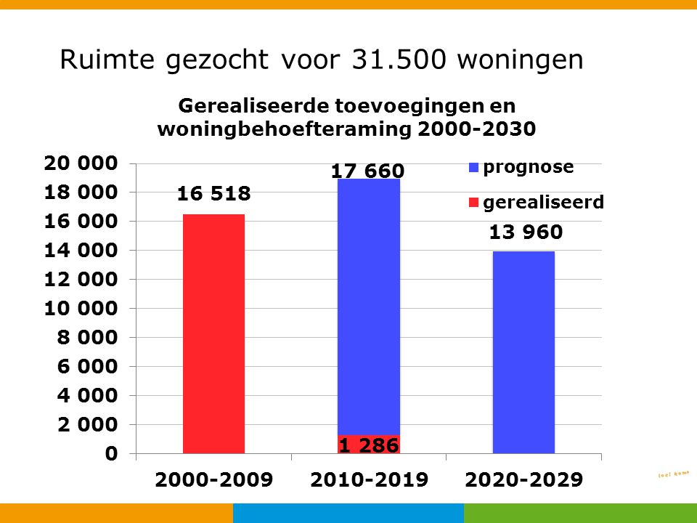
Verstedelijkingsopgave

Slide 4
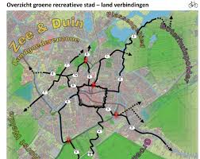
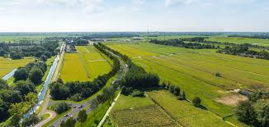
Leiden: +10.000 woningen
Opties: . Binnen stedelijk gebied . Groene randen van de stad
. Landelijk gebied
14 feb 2018
LMR-adcies Raadsperiode 18-22

Slide 5
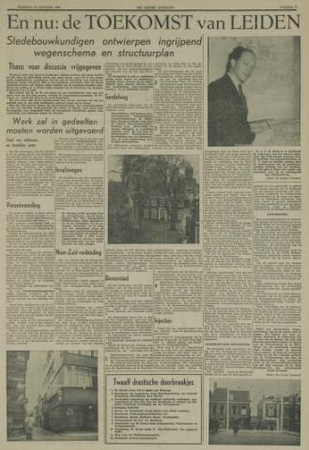
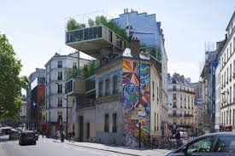
Leiden: +10.000 woningen
LMR: . Verdichting in stedelijk gebied
. Bij verkeersknooppunten
. Neem bevolking mee in plannen
14 feb 2018
LMR-adcies Raadsperiode 18-22

Slide 6
Verdichting
Ladder voor Duurzame Verstedelijking
Bouwen buiten het stedelijk gebied vereist een motivering (Besluit ruimtelijke ordening, artikel 3.1.6 –sedert 1 juli 2017)

Slide 7
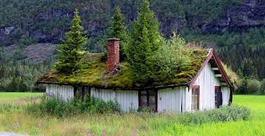
Verdichting
(Historische) motieven nog steeds actueel
Ruimte houden voor groen (vooral stadsranden)
Beperken van het aantal transportkilometers (files!)
Goedkopere infrastructuuraansluitingen (bv. warmtenet)
Functiemenging draagt bij aan de economie
Dilemma
Bouwen in het groen is sneller (en er is haast bij)
Averechtse financiële prikkels

Slide 8
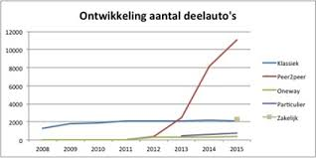
Verkeer en vervoer
Delen autobezit
14 feb 2018
LMR-adcies Raadsperiode 18-22

Slide 9
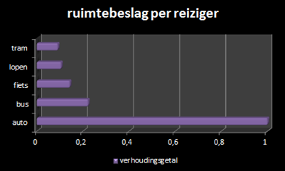
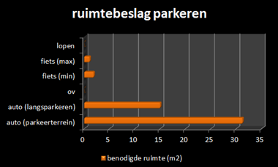
Verkeer en vervoer
Parkeernorm loslaten
14 feb 2018
LMR-adcies Raadsperiode 18-22

Slide 10
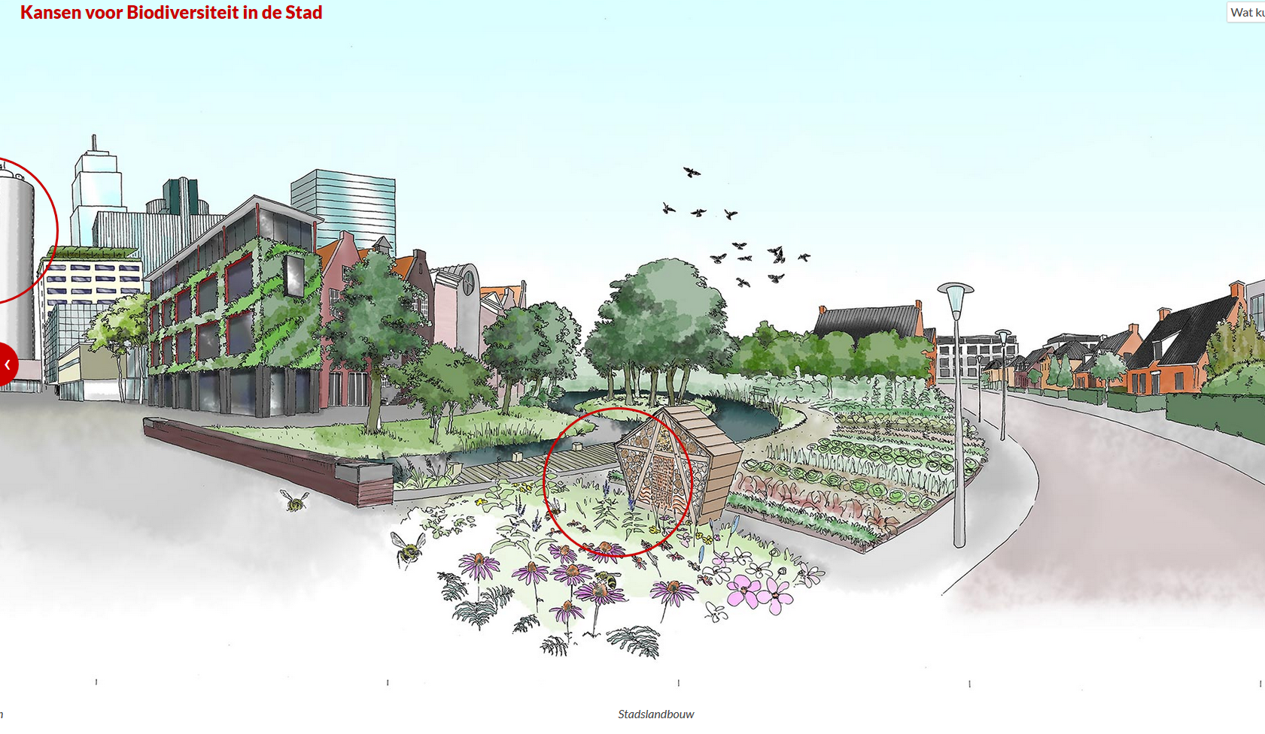
Biodiversiteit
14 feb 2018
LMR-adcies Raadsperiode 18-22

Slide 11
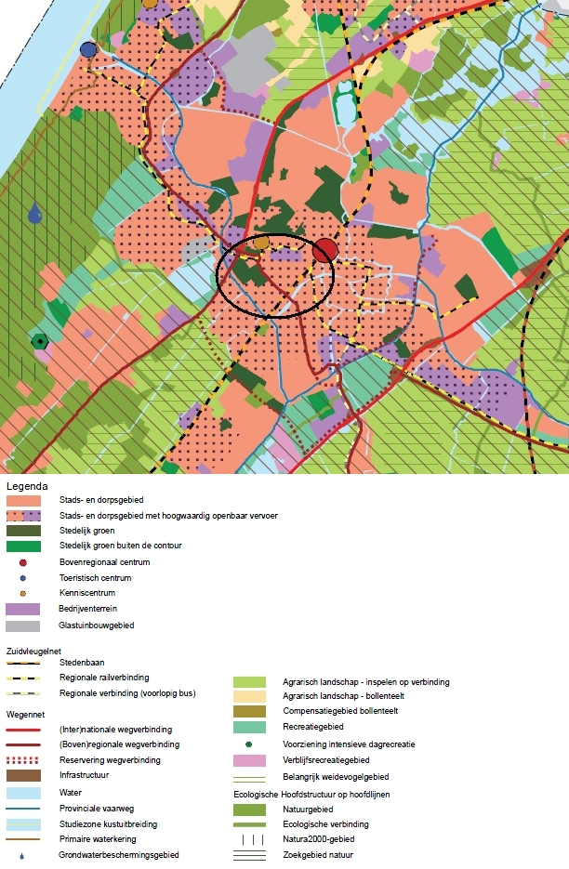
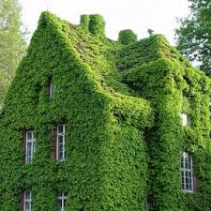
Biodiversiteit
Groene hoofdstructuur met planologische status
Afwegingskader
Natuurinclusief bouwen
14 feb 2018
LMR-adcies Raadsperiode 18-22

Slide 12
Duurzaamheid voedselvoorziening
Voedselbeleidsplan
Natte landbouw
City Deal
14 feb 2018
LMR-adcies Raadsperiode 18-22

Slide 13
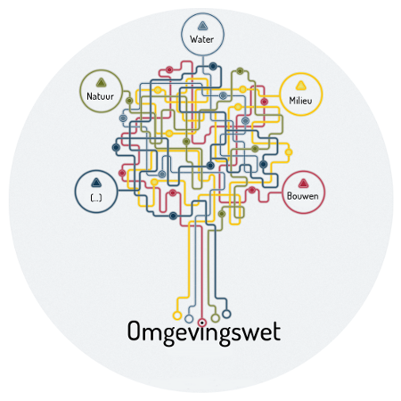
Circulaire Economie
Rol gemeente: ook uitvoerend
Omgevingswet als instrument
Afval meer dienstbaar maken aan circulaire economie
14 feb 2018
LMR-adcies Raadsperiode 18-22

Slide 14
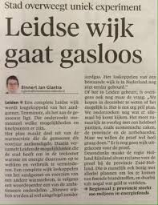
Energie in gebouwde omgeving
14 feb 2018
LMR-adcies Raadsperiode 18-22

Slide 15
Energie in gebouwde omgeving
Trias energetica
Hoge eisen aan sturend vermogen gemeente
Transitie-organisatie nodig
14 feb 2018
LMR-adcies Raadsperiode 18-22

Slide 16
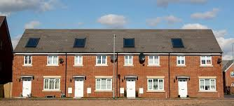
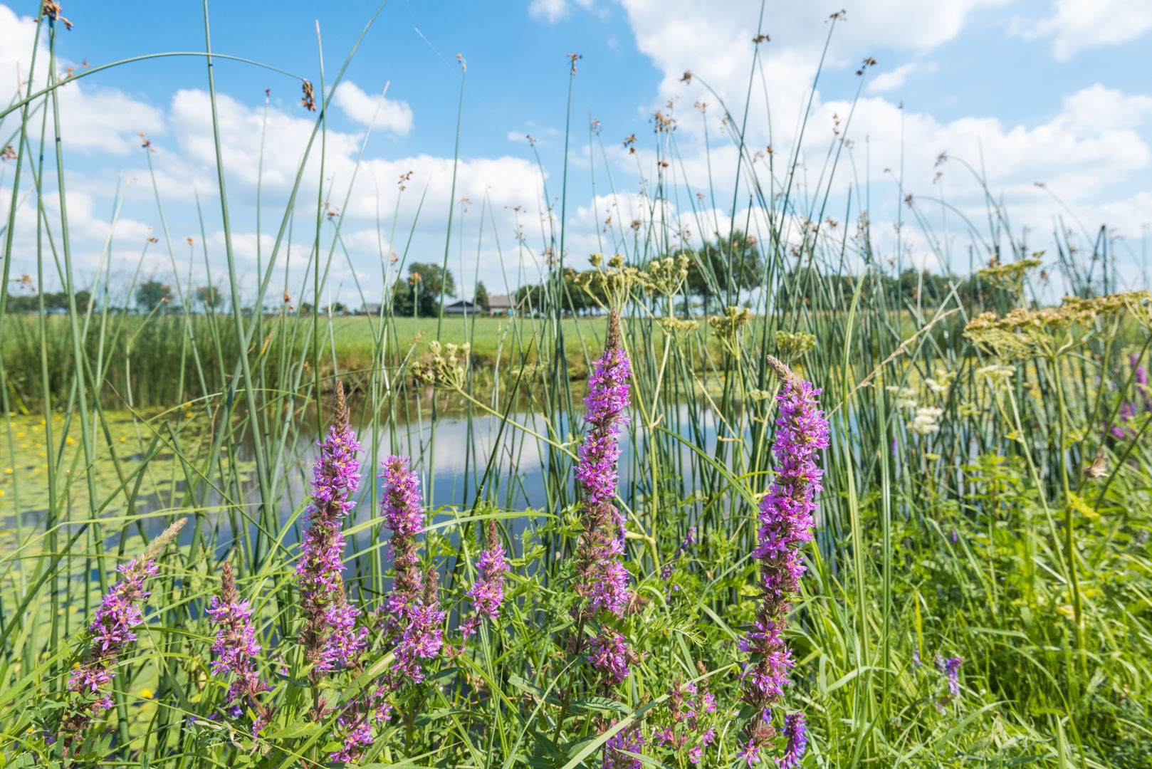
Beleidsopgave
Compact bouwen zonder woonkwaliteit te verliezen
Verbetering biodiversiteit + binden broeikasgassen in landelijk gebied
14 feb 2018
LMR-adcies Raadsperiode 18-22

Slide 17
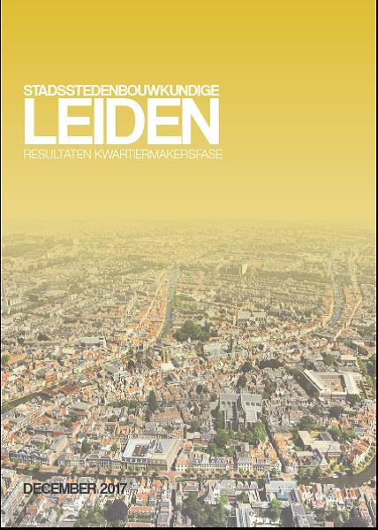
Beleidsopgave: bedreigingen
Verkeerd ontworpen bouwplannen
Bouwplannen op verkeerde locaties
14 feb 2018
LMR-adcies Raadsperiode 18-22

Slide 18
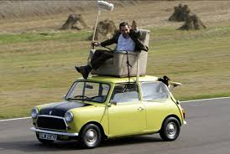
Beleidsopgave: kansen
Deelauto's(zelfrijdend?)
Verandering voedselproductie(zeewier!)
Afval als grondstof
Duurzame energie
14 feb 2018
LMR-adcies Raadsperiode 18-22

Slide 19
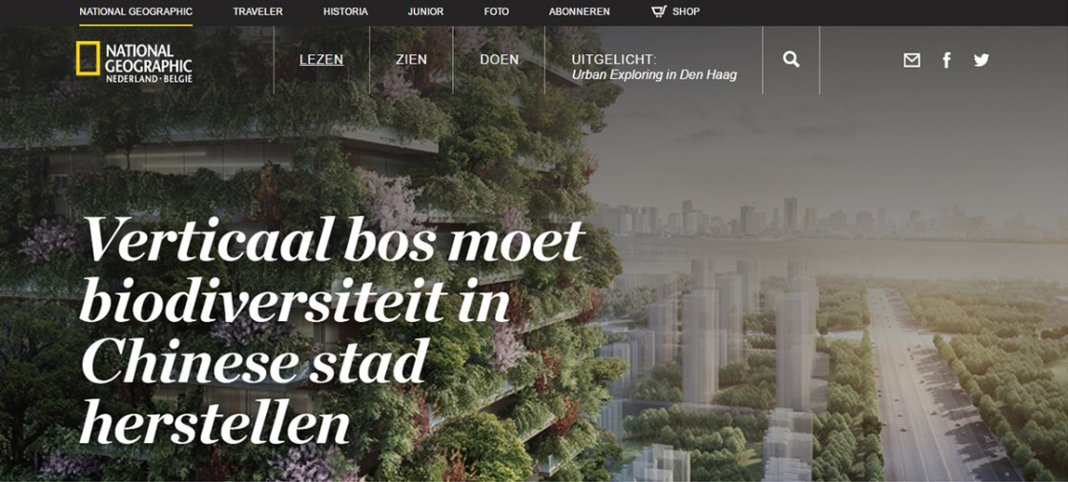
De toekomst?
14 feb 2018
LMR-adcies Raadsperiode 18-22

